Slide 1
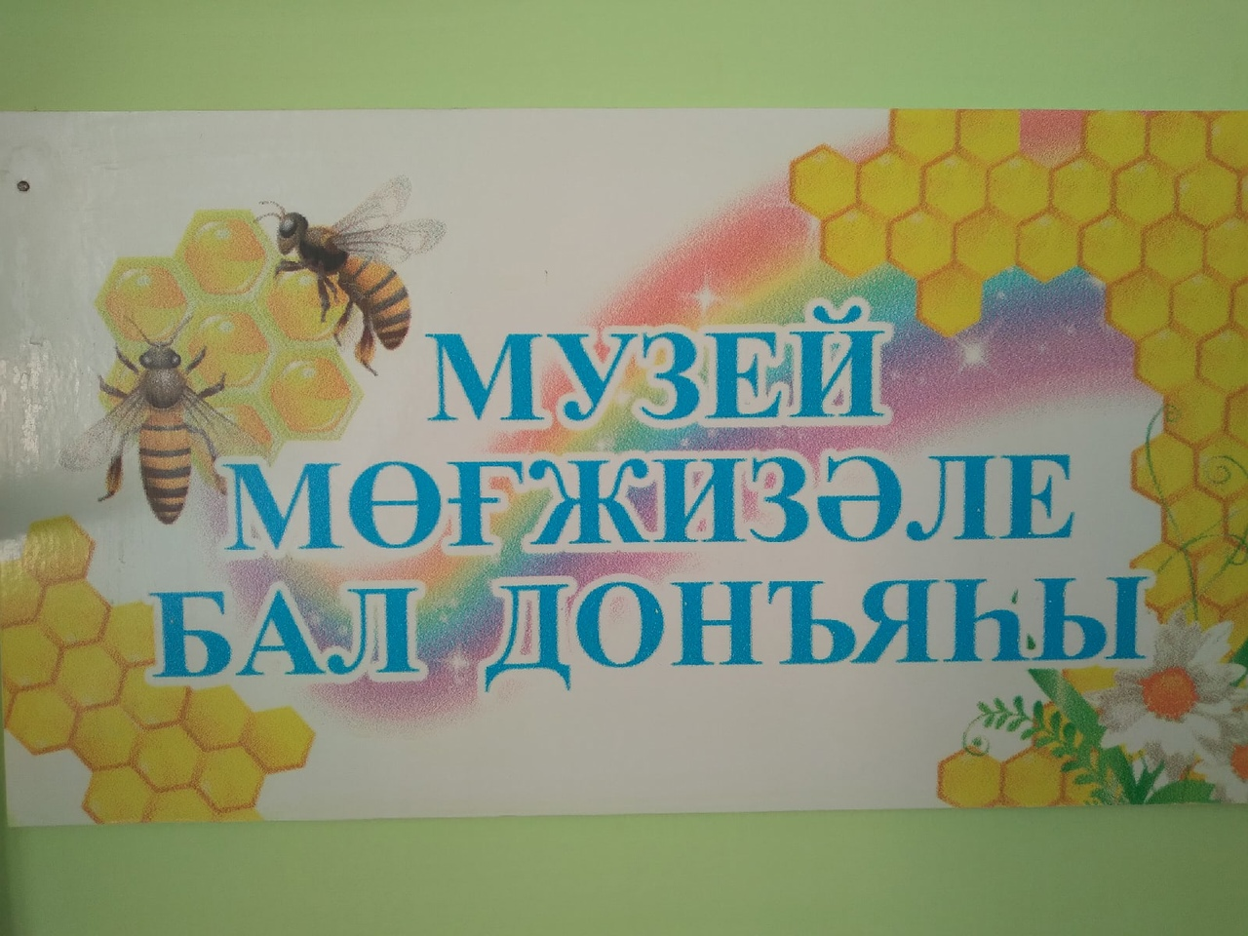

Slide 2
Маҡсат: - Балаларҙы башҡорттарҙың борондан килгән шөғөлө – солоҡсолоҡ, умартасылыҡ менән таныштырыу;
-Балаларҙы бал һәм уның үҙенсәлектәре тураһында аңлатма эштәре алып барыу;
-Балдың төрлөлөгө, файҙаһы, ҡайҙа һәм нисек ҡулланыуҙары тураһында мәғлүмәт биреү;
-Умартасы һөнәре менән таныштырыу, эш ҡоралы, эш кейемен яҡындан күрһәтеү;
-Балаларҙың иғтибарын үҫтереү, ололар хеҙмәтенә ихтирам, һөйөү уятыу.
-Музейға һәм уның экспонаттарына һаҡсыл ҡараш тәрбиәләү.

Slide 3
Аңлатма
«Мөғжизәле бал донъяһы» музейы балалар баҡсаһы тәрбиәселәре, тәрбиәләнеүселәре өсөн тәғәйенләнгән. Бал, бал ҡорто, умартасылыҡ, солоҡсолоҡ уның файҙаһы, ҡайҙа һәм нисек ҡулланылыуы тураһында бай, файҙалы мәғлүмәт алырға мөмкин. Музей экспонаттары балаларҙы тирә-йүн, ололар хеҙмәте, шөғөлө менән таныштырыуҙа ярҙам итә. Тирә-йүн менән таныштырыу, телмәр үҫтереү дәрестәрендә тәрбиәселәр иркен ҡуллана ала. Музей «Аҡлансыҡ» төркөмөндә урынлашҡан. Башҡа төркөм балалары музейға экскурсияға килеп ҡарай алалар.

Slide 4
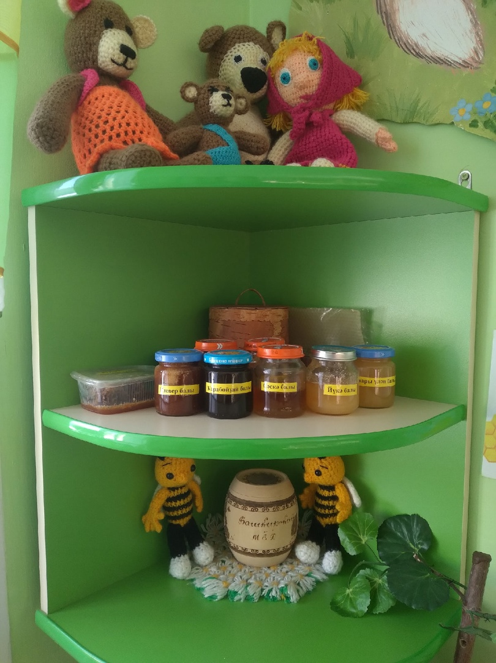

Slide 5
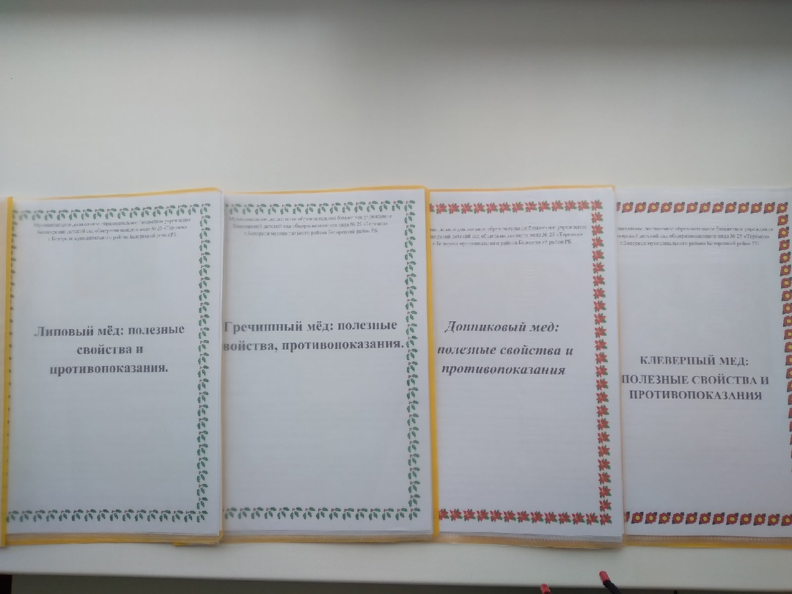

Slide 6
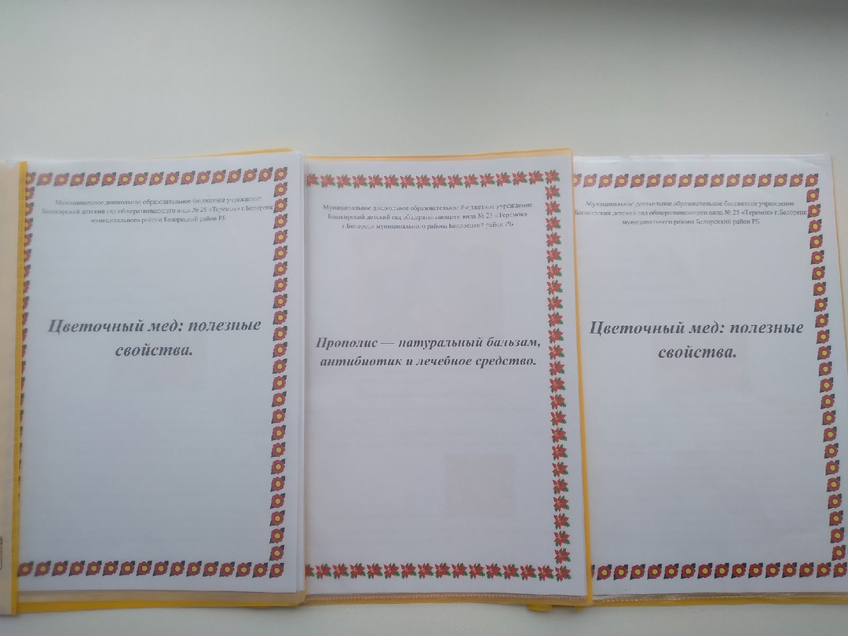

Slide 7
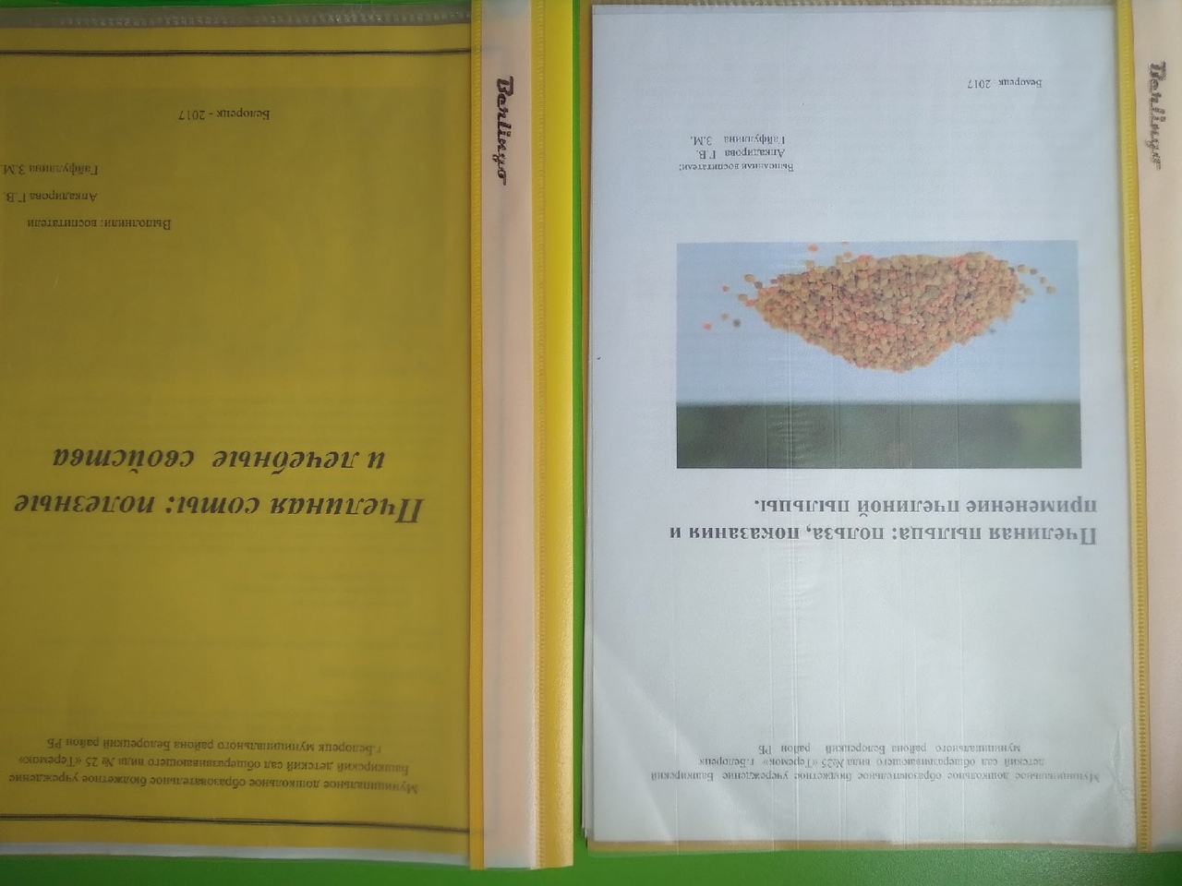

Slide 8
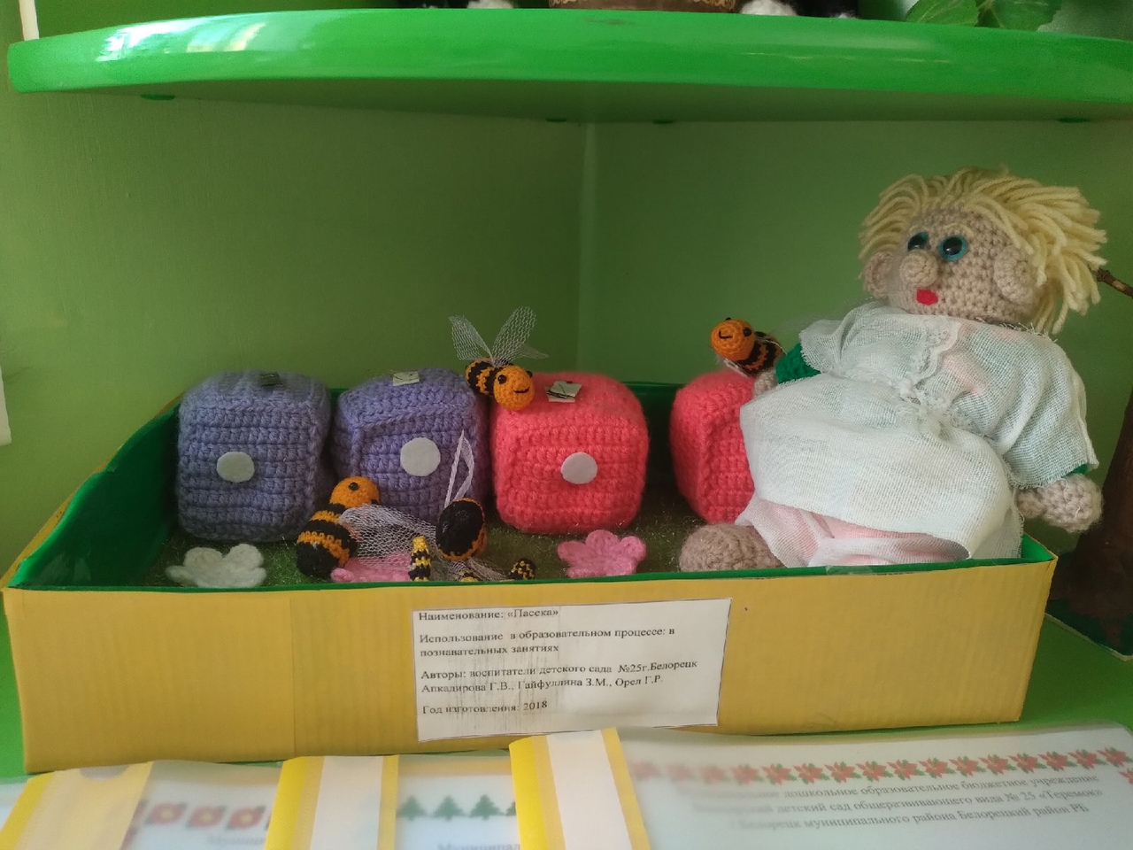

Slide 9
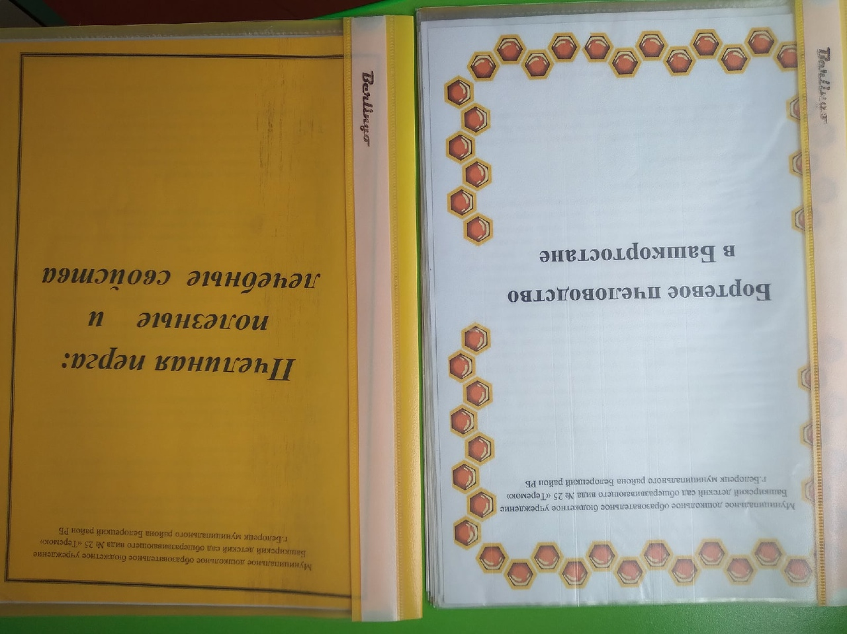

Slide 10
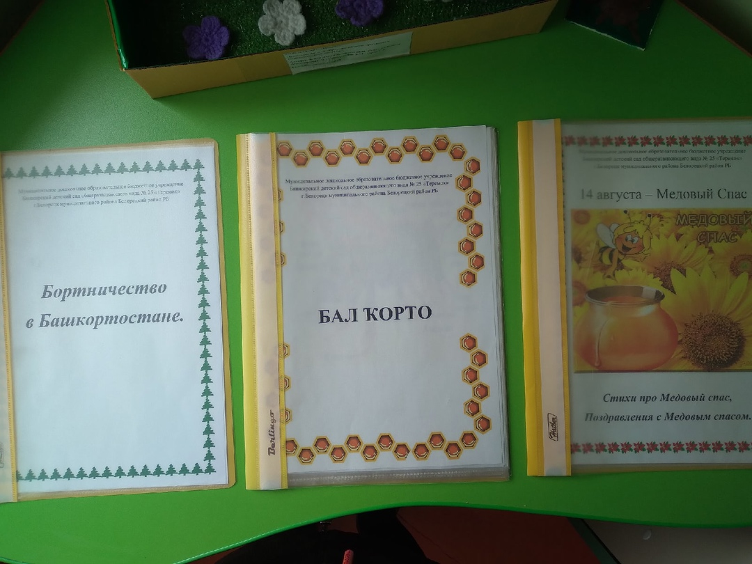

Slide 11
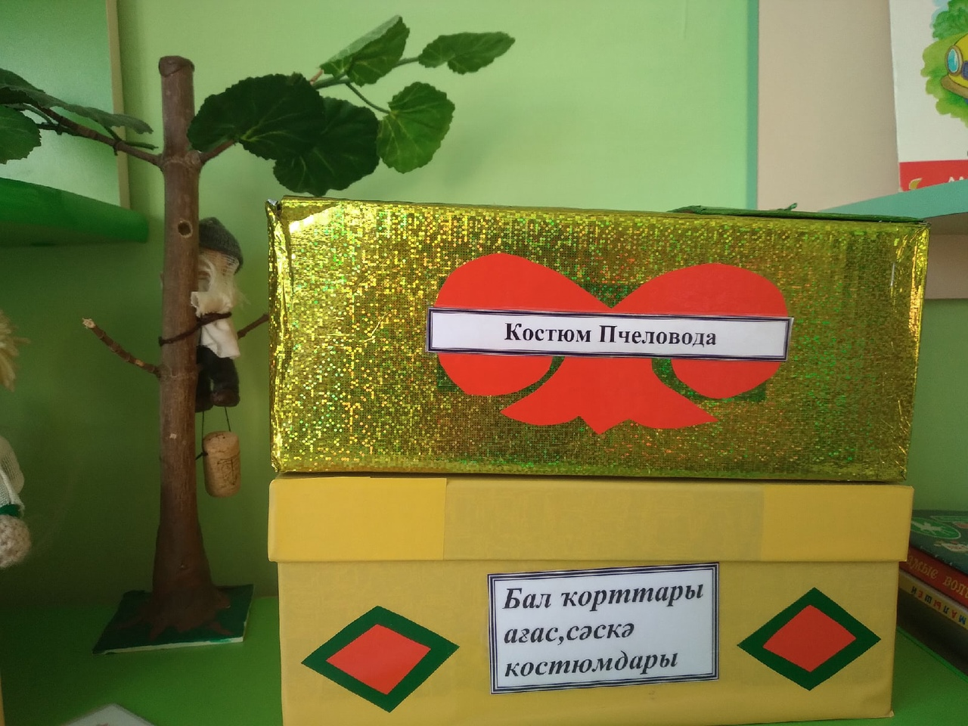

Slide 12
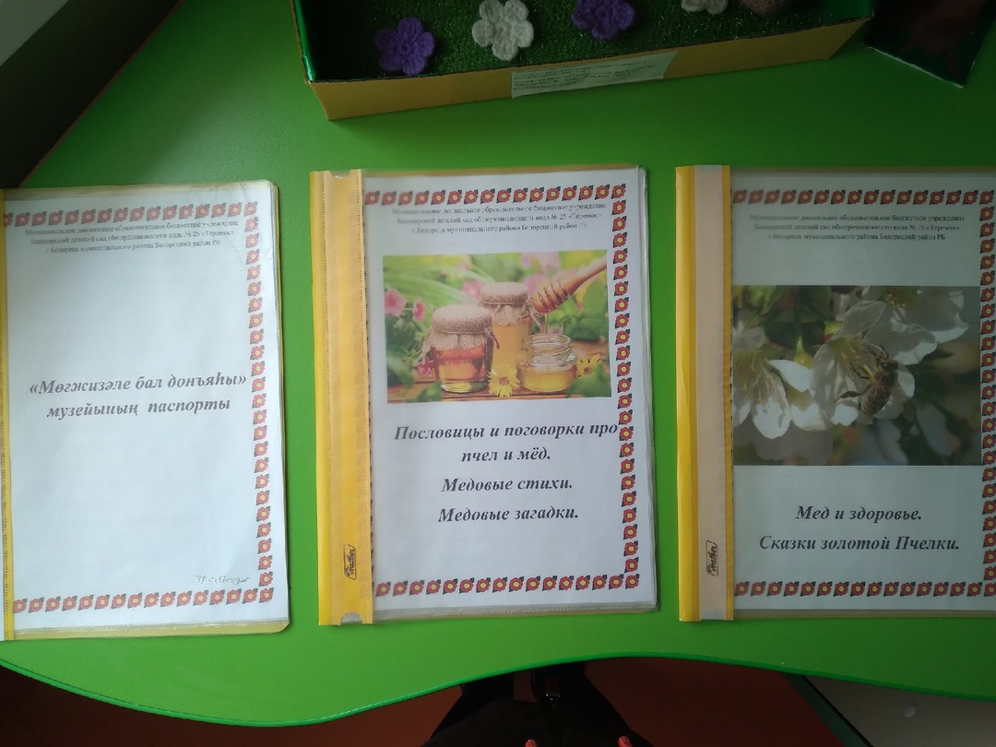

Slide 13
